Slide 1
Katecheza 50
Dar błogosławieństwa

Slide 2
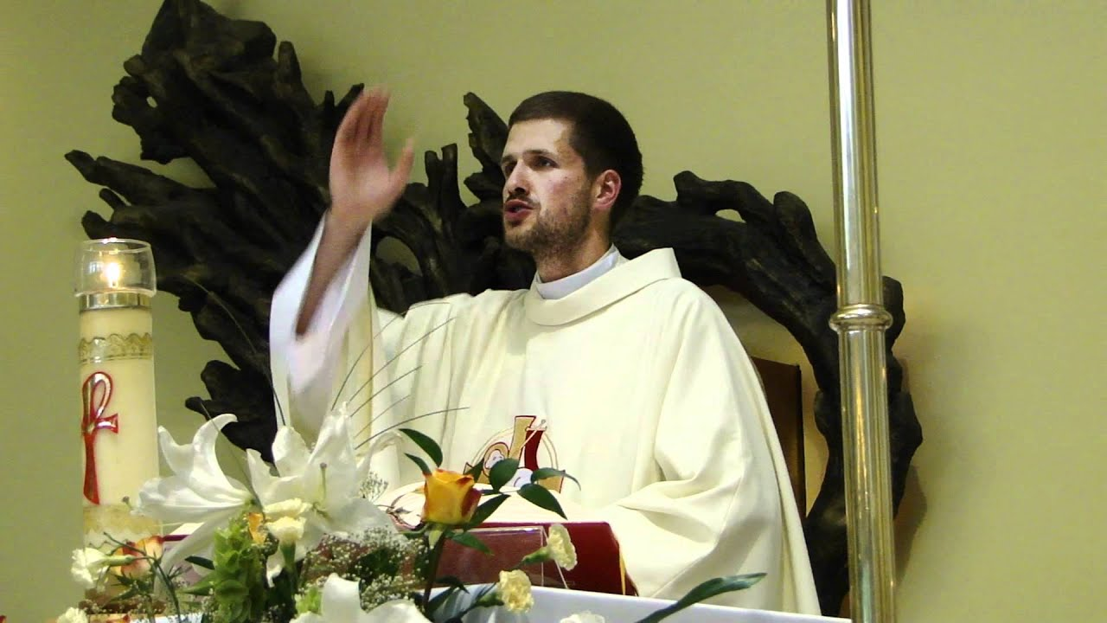
Kiedy i gdzie błogosławi nam dzisiaj Pan Jezus?
(np. na zakończenie Mszy Świętej przez ręce kapłana)

Slide 3
Ćwiczenie w podręczniku:
Uzupełnij tekst błogosławieństwa udzielanego przez kapłana
na zakończenie Mszy Świętej.
K: Pan z ( ……..)
W: I z (……….) twoim
K: Niech was (…………..
…………)
Wszechmogący, (……..)
I (………..) i (………….)

Slide 4
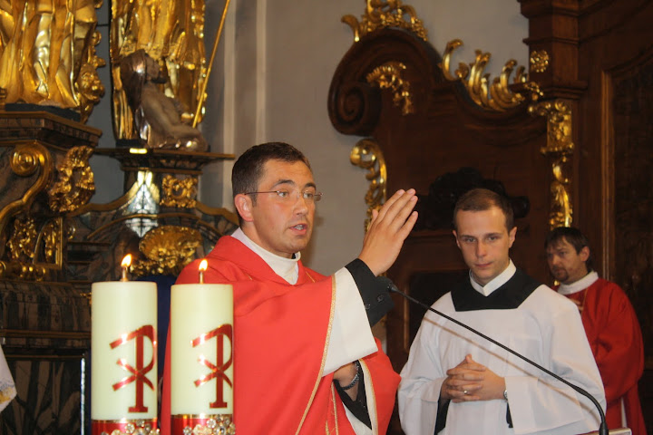

Slide 5
Kiedy spotykamy się z błogosławieństwem?
Błogosławieństwo przed posiłkiem
Błogosławieństwo domu

Slide 6
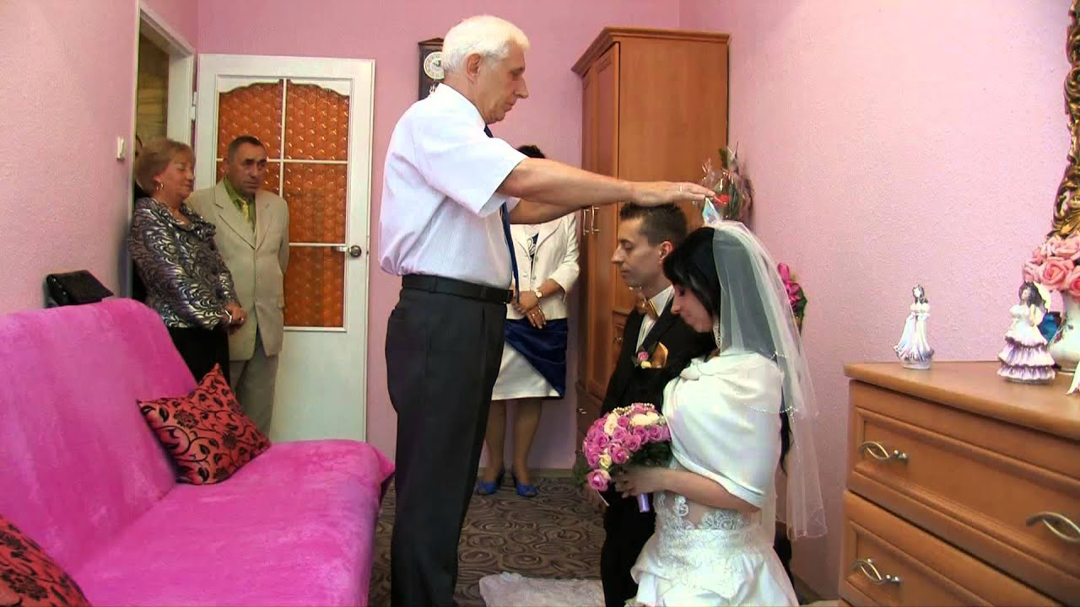
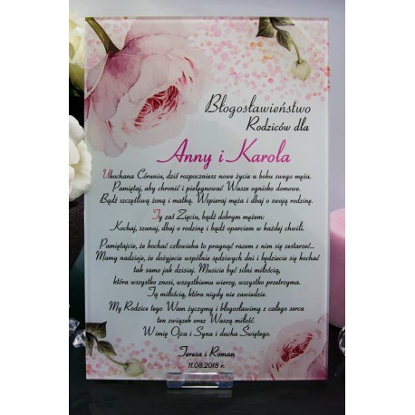
Przed zawarciem sakramentu małżeństwa

Slide 7
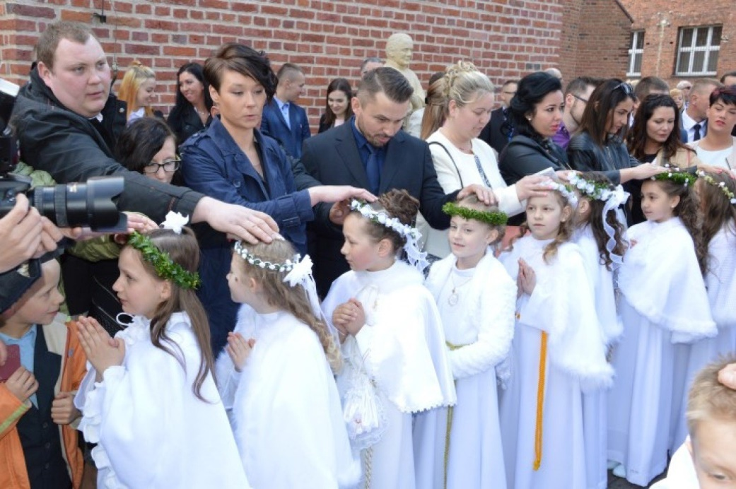
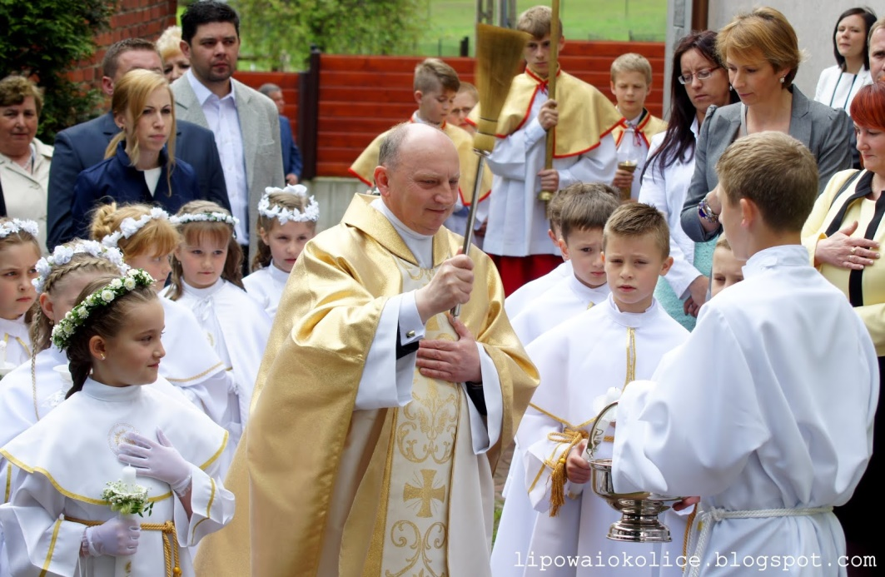
Przed Pierwszą Komunią
Świętą

Slide 8
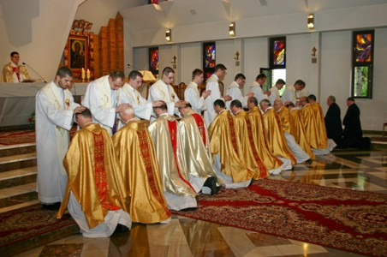
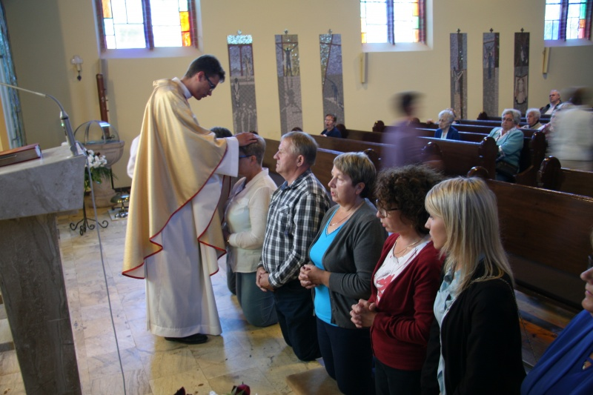
Podczas święceń kapłańskich
Po odprawieniu przez kapłana
pierwszej Mszy św.
tzw. Błogosławieństwo prymicyjne

Slide 9
Poprzez błogosławieństwo każdy
wierny otrzymuje od Boga moc,
dzięki której może głosić
całemu światu o Bożej miłości
„Błogosławieństwo
jest spotkaniem Boga i człowieka;
w błogosławieństwie dar Boga
i przyjęcie go przez człowieka
przyzywają się i łączą”

Slide 10
Nie tylko ksiądz może błogosławić.
W życiu codziennym rodzice
i nasi bliscy mogą udzielać
błogosławieństwa.
Udzielane błogosławieństwo
zawsze jest czynione znakiem
krzyża ( czyli w imię Ojca i Syna
i Ducha Świętego).
Każde błogosławieństwo staje się
skuteczne jedynie mocą
Pana Boga.

Slide 11
Ćwiczenie w podręczniku:
Napisz, w jakich sytuacjach w życiu codziennym udzielane jest
błogosławieństwo?
- Przed ważnymi wydarzeniami w naszym życiu
- Podczas pierwszej komunii świętej
- Przed wyjazdem, wycieczką, wyjściem z domu

Slide 12
Razem z rodzicami pomódl się słowami modlitwy:
Boże dobry i miłosierny, polecamy
Twojej opiece nasz dom, rodzinę
i wszystko, co posiadamy.
Błogosław nam, strzeż od złego,
chroń W niebezpieczeństwie,
zachowaj od nieszczęścia
i umacniaj naszą wiarę.
W smutku i cierpieniu daj ufną
nadzieję. Spraw, abyśmy zawsze
byli złączeni z Tobą.
Przez Chrystusa Pana naszego. Amen

